Slide 1
Su trabajo no tiene porque doler EVITE LESIONES CON EL USO DE LA ERGONOMIA
Sano y Salvo
Series de entrenamiento de seguridad

Slide 2
Este material fue producido debajo del grant número
SH-20835-10-60-F-37 del Departamento de la Labor de EU, Administración de la SaludySeguridad Ocupacional.
^{No} representa necesariamente los opiniones o polizas del Departamento de la Labor de EU, ni menciona nombres de organizaciones del Gobierno de los EU.
Telamon Corporation es un proveedor y empleador de igual oportunidad. Ayuda adicional esta disponible si es requerido para personas con discapacidades.

Slide 3
USANDO LA ERGONOMIA

Slide 4
Objetivos del Módulo
Los participantes aprenderán que es la ergonomía y la influencia que puede tener en el lugar de trabajo. Podrán reconocer los factores involucrados así como aprender métodos de prevención de estos factores.

Slide 5
Usando la Ergonomía
Qué es la Ergonomía?
Ergonomía es el estudio sobre como traer el trabajo al trabajador, y no el trabajador al trabajo.
Ademas es hacer del lugar de trabajo un mejor lugar para el trabajador.

Slide 6
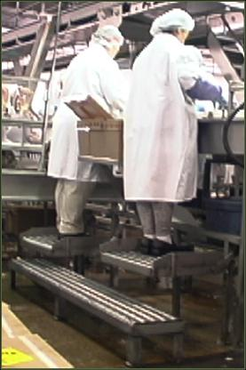
Ergonomía
Es el estudio relacionada con el diseño de herramientas, equipo, estaciones de trabajo y las tareas del trabajador.
Es una manera efectiva de reducir el número y la seriedad de lesiones en el lugar de trabajo.

Slide 7

El Impacto
Según informes recientes, casi el 70% de las inspecciones de OSHA resultan en multas.
Esto puede costarle a una instalación 7.000 dólares por una violación grave. Si la violación es "voluntaria" o "repetida", multiplique ese número por 10.
Esto no viene del árbol, sale du su bolsillo.

Slide 8
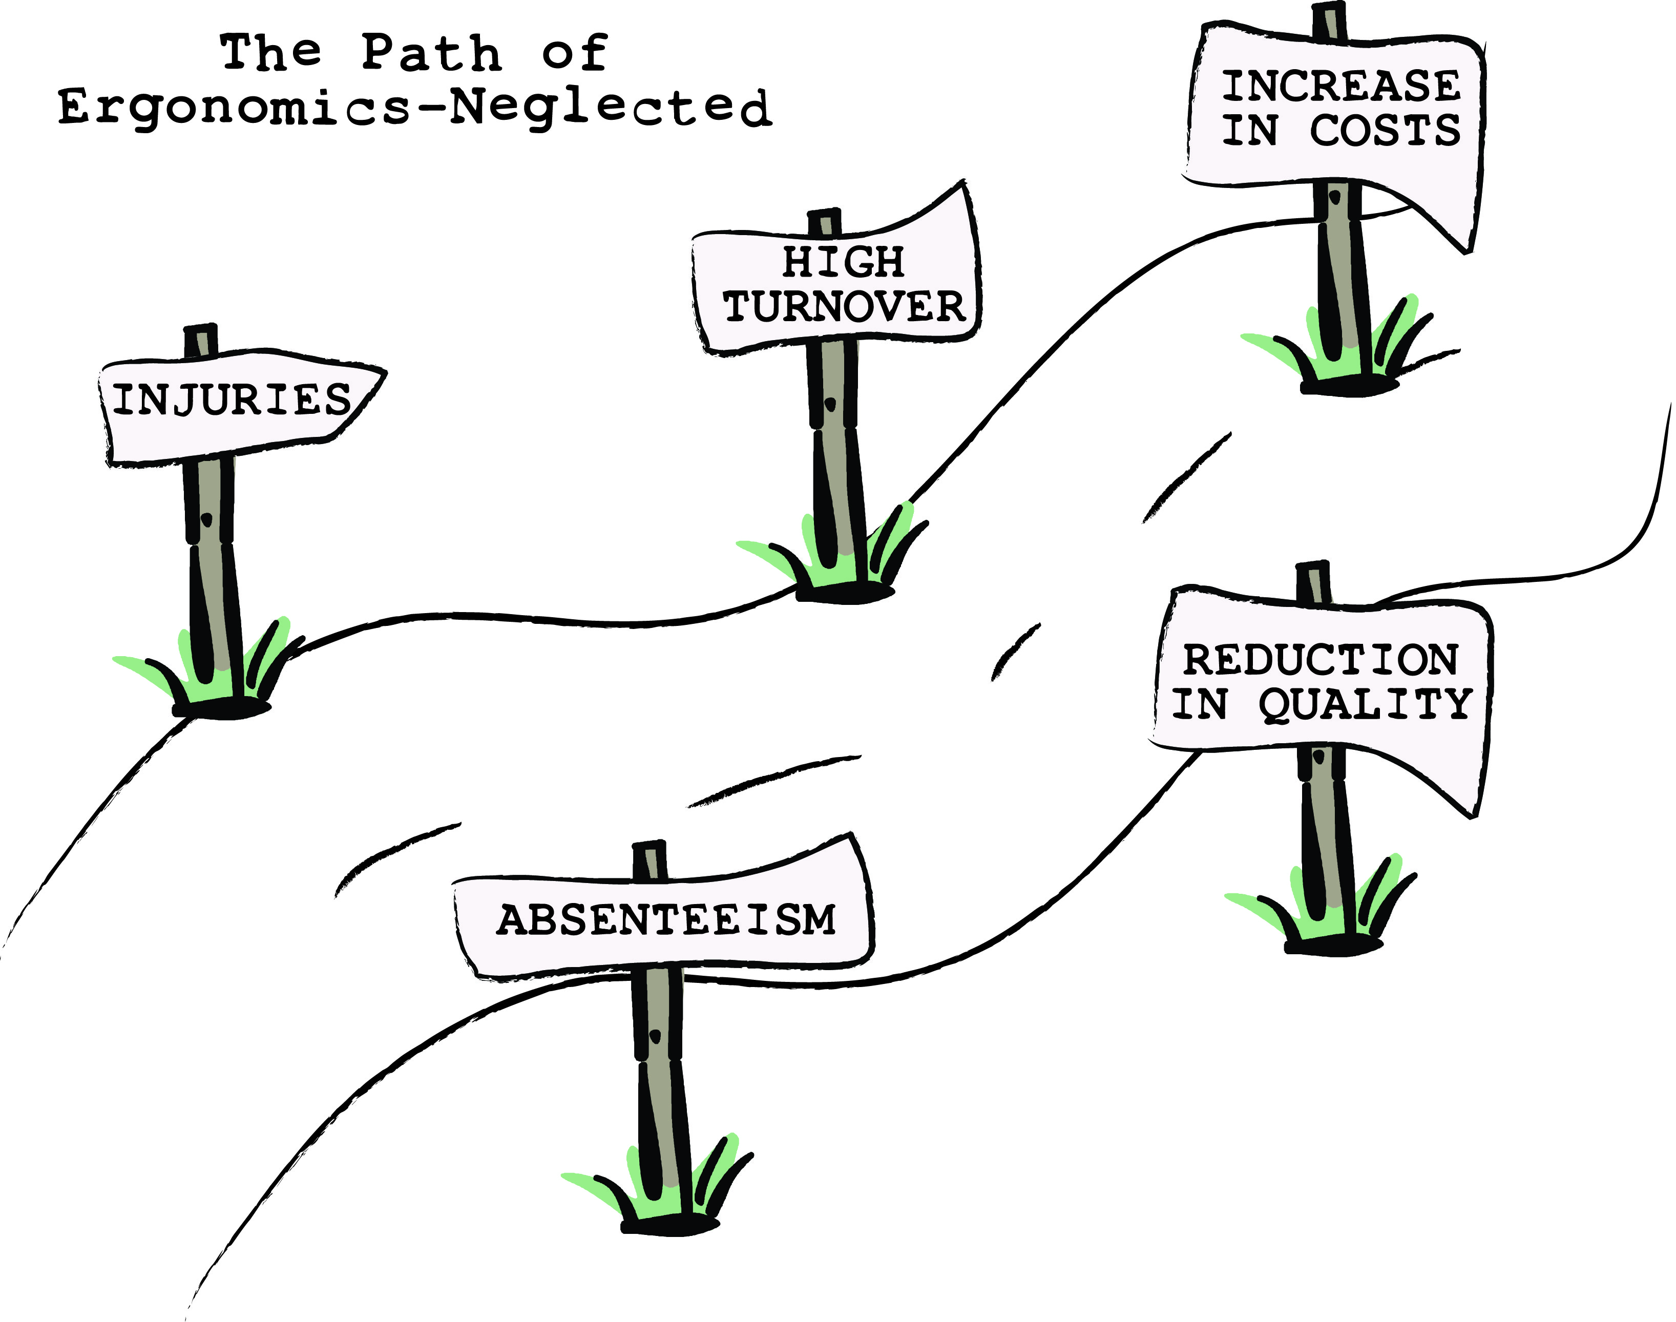

Slide 9
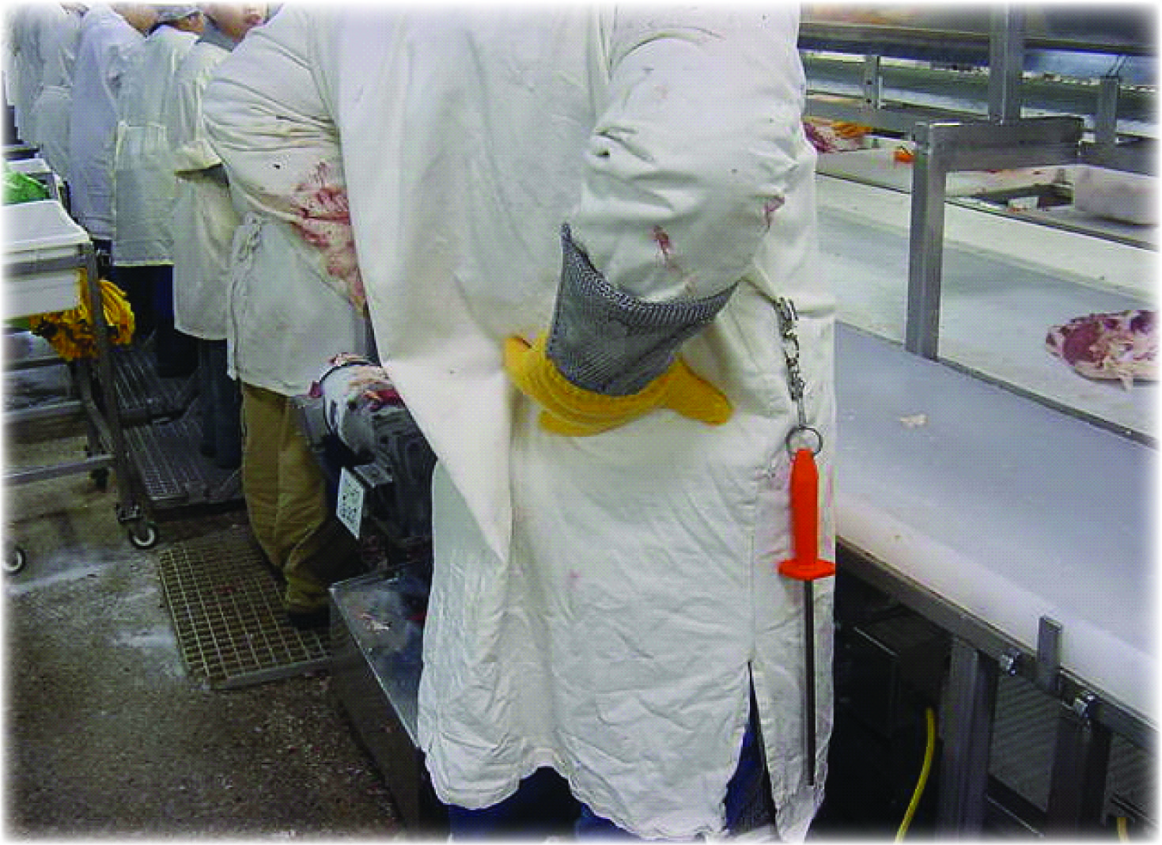
Factores de Ergonomía
Trabajar en la industria avícola, especialmente en las áreas de corte y deshuesado, puede crear tensión en el cuerpo.

Slide 10
Factores de Ergonomía
To help avoid cumulative trauma, report pain to your supervisor as soon as it occurs.
Las lesiones que crecen con el tiempo pueden ser causadas por la exposición a las tareas repetitivas, fuertes o difíciles.
El trauma acumulativo significa que no está asociado con un evento específico.

Slide 11
Factores de Ergonomía
Factores a considerar son:
Fuerza
Repetición
Postura (Raras y estaticas)
Vibración
Estrés de contacto

Slide 12
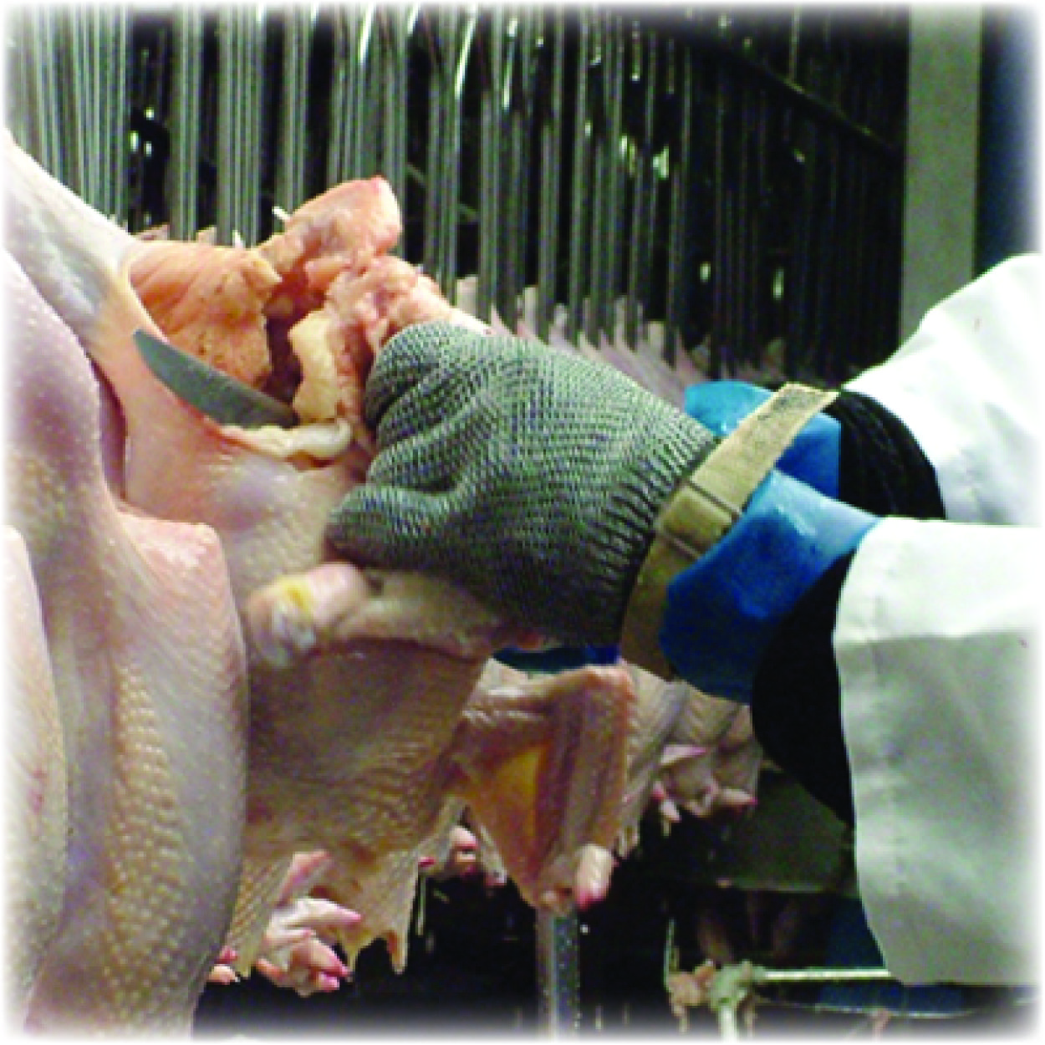
Factor Fuerza
Las tareas que requieren esfuerzos intensos que no resultan en una lesión aguda ponen mayor carga sobre las articulaciones y tejidos conectivos.

Slide 13
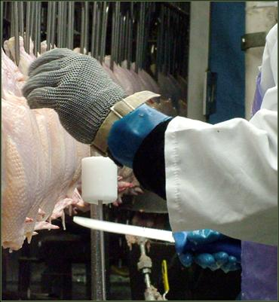
Factor Repetición
Aplicaciones repetidas que no causan daño inmediato, con el tiempo, inducen a la fatiga en nuestros tejidos conectivos y acaban desgastándolos.

Slide 14
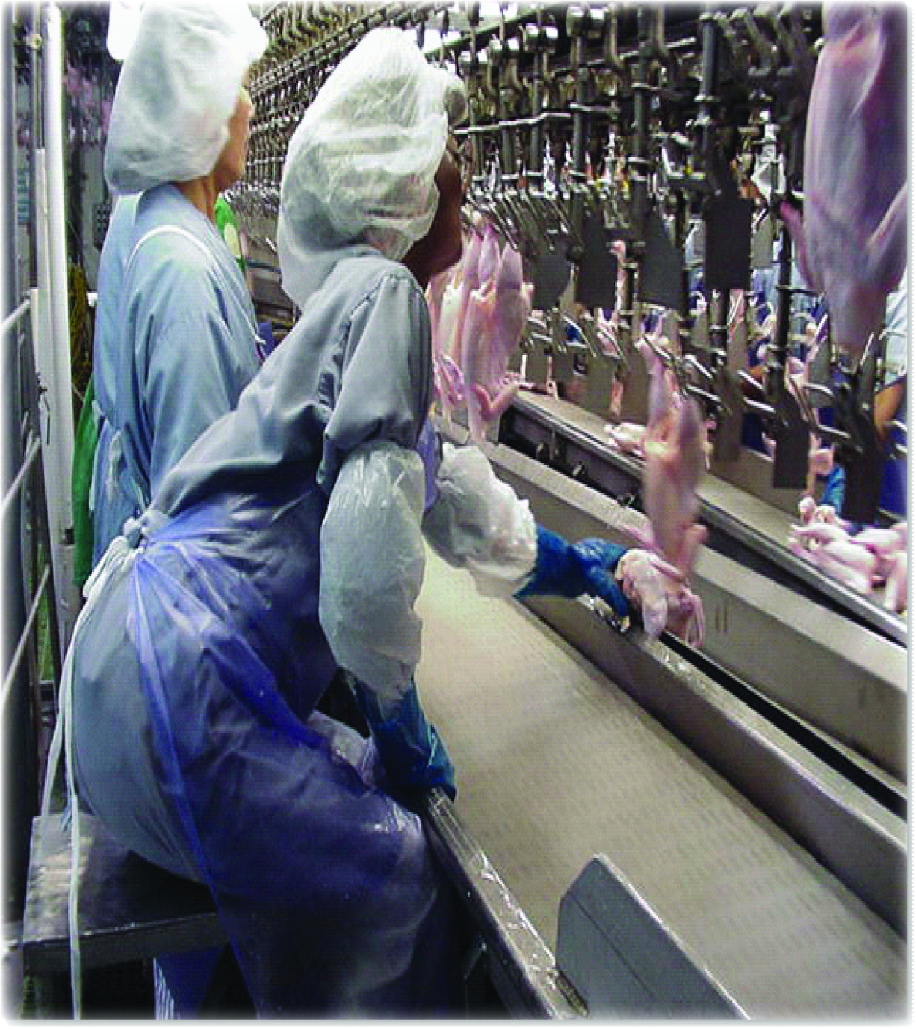
Factor Postura
Asumir posiciones que producen cansancio o agotamiento en el cuerpo, tales como tratar de alcanzar algo por sobre el hombro, arrodillandose, o agachandose sobre la mesa de trabajo, volteando el torso mientras esta sosteniendo o usando herramientas, tales como cuchillos o tijeras en una posicion inadecuada.

Slide 15
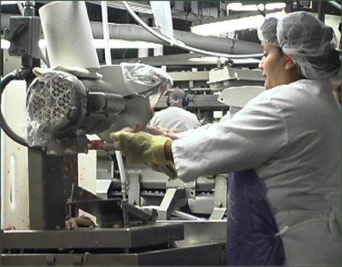
Factor Vibración
El contacto con objetos vibrantes, como herramientas o estar de pie sobre una plata- forma vibratoria.

Slide 16
Factor de Estrés porcontacto
Esta es una fuerza dinámica aplicada al cuerpo, como cuando se utiliza un martillo.
Notes:
Contact stress occurs with physical contact between the body and sharp or blunt edges of tools, equipment and products. This is a dynamic force applied to the body, like when you use a hammer. The body responds to impact stress by limiting blood flow to the exposed body part.

Slide 17
Otros Factores
GUANTES - Trabajar con guantes que le quedan muy apretados restringen el flujo de sangre de los dedos y causan entumecimiento en los dedos. Trabajar con guantes muy grandes resultan en una mayor fuerza de agarre. Los guantes también aumentan la cantidad de fuerza que un miembro del equipo debe ejercer con el fin de manipular objetos.
Notes:
In addition to the factors listed above other factors in poultry processing such as gloves and temperature are as important. Working with gloves that fit too tight restricts the blood flow to the fingers and cause numbness in the fingers; in addition, working with gloves that are too big limit dexterity and makes gripping more difficult. Gloves also increase the amount of force that a worker must exert in order to handle objects.

Slide 18
Otros Factores
BAJAS TEMPERATURAS - La exposición a temperaturas por debajo de 66 grados F durante más de dos horas puede limitar el flujo sanguíneo en las extremidades, que puede causar entumecimiento y en las manos y dedos reduce la fuerza de agarre.
Notes:
In order to meet USDA requirements, product must be kept at 40 degrees as it moves through processing. This requires the product to be washed and cooled with cold water causing discomfort to workers who may experience poor circulation or musculoskeletal disorders in the hands. Exposure to temperatures below 66 degrees F for more than two hours can limit blood flow to the extremities, which can cause numbness and in the hands and fingers and reduces grip strength. PPE, such as rubber aprons and gloves, are recommended for these types of work areas.

Slide 19
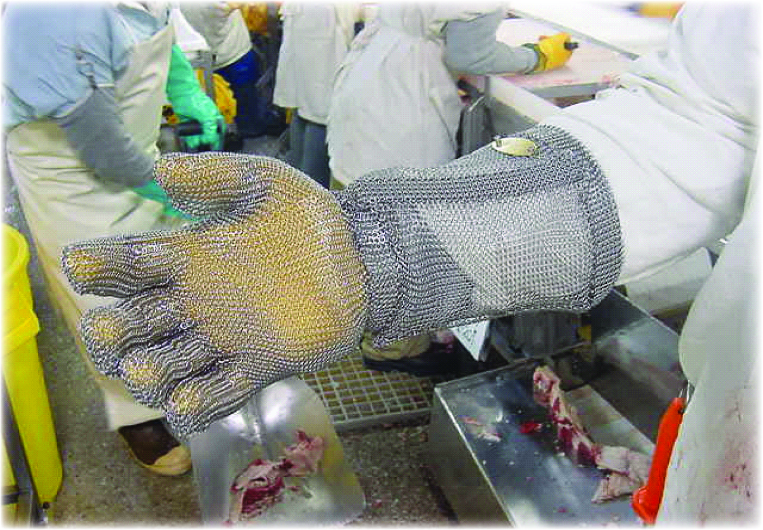
Protegiendo su Cuerpo
Los factores ergonómicos pueden afectar su cuerpo por lo que debe protegerse.

Slide 20
Protegiendo su Cuerpo
Cuando su cuerpo estábajo demasiada presión o tensión le hará saber.
Para el tratamiento eficaz del dolor y la tensión se requiere poner atención a las señales de alerta temprana.
The body learns to move in the patterns that you teach it.

Slide 21
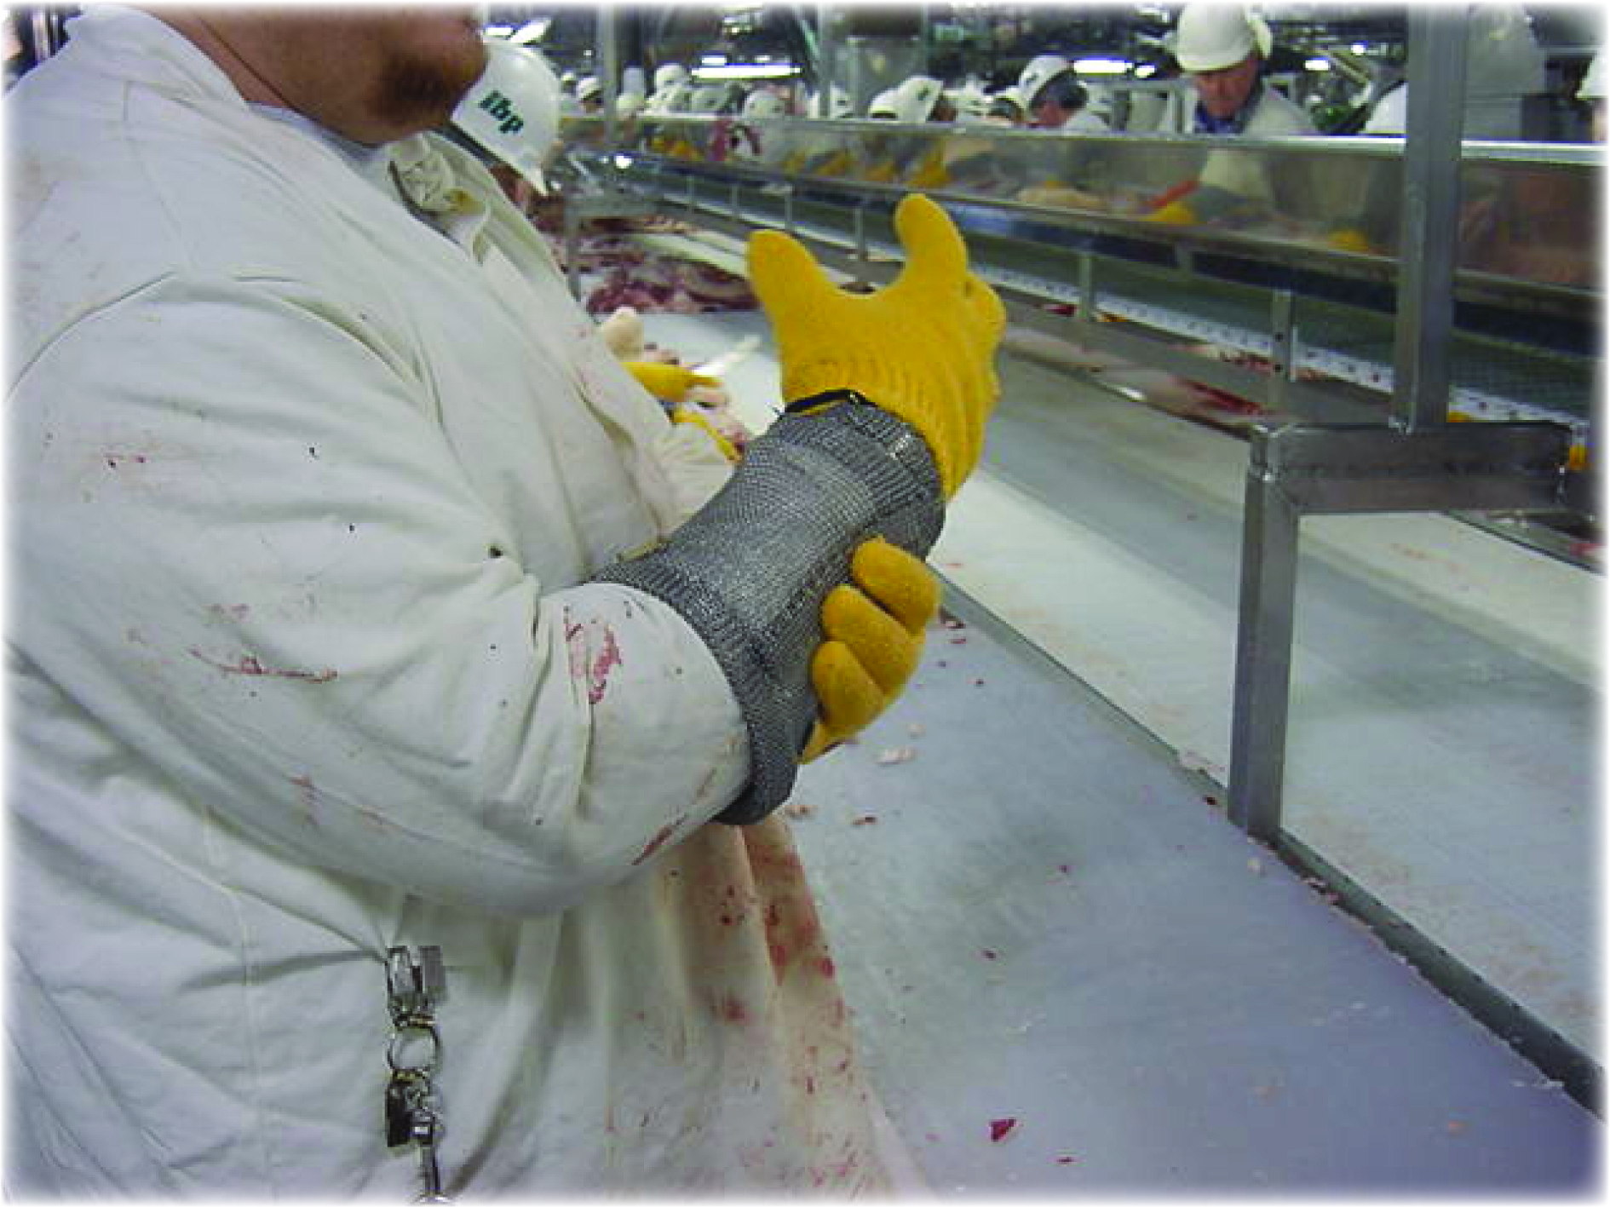
Protegiendo su Cuerpo
Algunas de las señales de alerta son:
Hinchazón
Entumecimiento
Hormigueo
Malestar
Sensaciónde ardor
Irritación
Insomnio
Rigidez

Slide 22
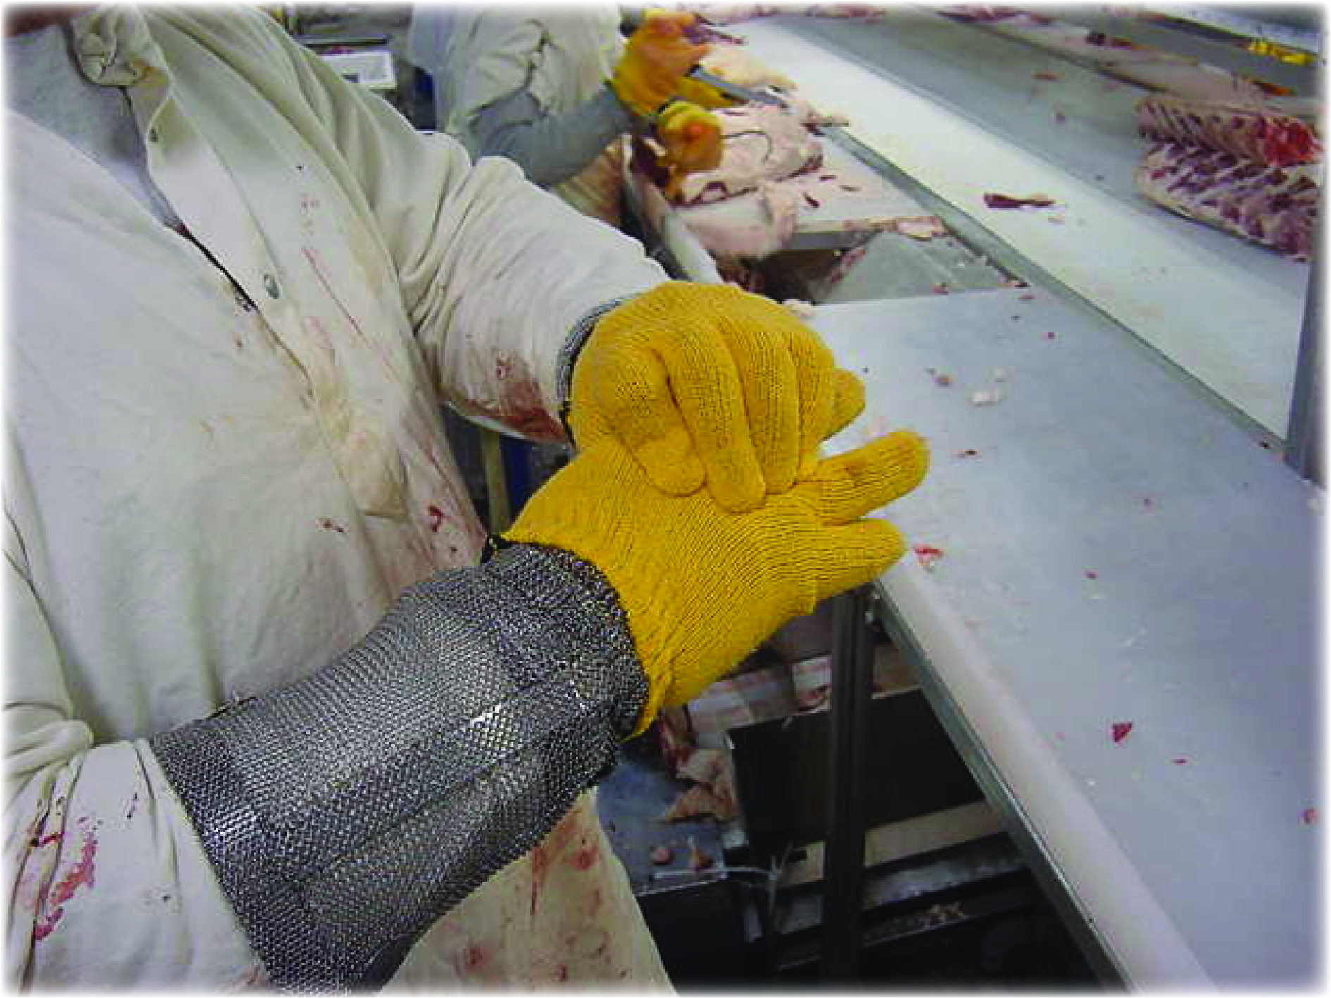
Protegiendo su Cuerpo
Usted puede experimentar estas señales de alerta temprana en la espalda, cuello, hombros, codos, antebrazos, muñecas y manos.

Slide 23

Compruebe que Entiende
Tiempo de Actividad de Grupo!
Mapa del cuerpo: 10-15 Minutos
Notes:
See Facilitator’s Guide for Activity Instruction.
After-Activity Discussion
Back
There are several examples of back stressors. For instance, a person in the position of loader bends over repeatedly to remove product from a bin and is engaged in repetition causing stress on the back. Workers on the processing line cannot leave their station and after standing for long periods of time can experience static force. Workers engaged in cutting and pulling meat from the bone have to do so at high rates of speed. Failure to keep up can result in chasing product down the line taking the worker out of their own space. This twisting puts your body in an awkward position and can cause not only injury to you, but to others.
Preventative measures that can be used to take some of the added pressure off the back are wearing insoles, putting down an ergo mat, changing stance, shifting weight, and wearing proper footwear. In addition, engaging proper work practices (cutting and pulling techniques) pre-shift and periodic upper body/back/neck exercises, and keeping work tools (scissors and knives) sharp help a worker keep pace and avoid unnecessary twisting.
Neck and Shoulder
A person’s stature is a consideration when working on the processing line. A person who is too tall often stoops over. The static force caused by bending over not only causes pressure on the back, but neck as well. Persons who are short tend to engage in improper reaching. The improper reaching takes a worker out of the normal body range and causes undue pressure on neck and shoulders. A worker in a position where what they do affects the person beside them, as in a poultry processing line, must be much focused, staying on task. This intense concentration can often result in a worker having their head bent over for extended periods of time.
Elbows
Workers who engage in what sometimes is referred to as the “lazy cut” are workers who attempt to make cuts while propping on their elbows. Not only is this an improper work practice, it puts pressure on the nerve in the elbow, leading to increase risk of injury, i.e., tennis elbow.
When handling and reaching for product the elbows should be kept close to the torso. Repetitive, elevated reaches when loading or lifting product causes stress to the elbow and should also be avoided.
Forearms, Wrists, and Hands
Different product (leg, thigh, breast, and wing) requires different cuts, some are cut right to left, others right to left. Using in-line knives can force a worker to bend their wrist in order to exert the force needed to control the knife. In addition, improper cutting methods and dull knives can place added pressure from undue force on the forearms, wrists and hands. Also, scissors can rub on the sides of fingers, causing pressure and compression to nerves of the fingers.
As previously noted, sharper knives reduce the force needed to make a cut. Good knife steeling equipment should be readily available for each worker required to use a knife. Bent handle knives to allow cuts to be made with straight wrists is another control.

Slide 24
Protegiendo su cuerpo
Los ejercicios de calentamiento y descansos para estiramiento pueden ayudar a prevenir lesiones y aliviar la presión.
Notes:
In addition to the preventative measures mentioned above, warm-up exercises and stretch breaks can also help relieve pressure. Using the excerpt from A Guide to Safe Work Practices in the Poultry Processing Industry from the North Carolina Department of Labor Occupational Safety and Health Division, model some exercises that workers might try. Give participants an opportunity to demonstrate the exercise as well.
On the following slides we will review some exercises that you can do to prevent stress and injury to your body.

Slide 25
Check for Understanding
El factor ergonómico que es experimentado cuando se desarrolla tareas que requieren el mismo movimiento o series de movimientos frecuentes, es:
Fuerza
Repetición
Cansancio por contacto
Vibración

Slide 26
Check for Understanding
MULTIPLE CHOICE.
The ergonomic factor experienced when engaging in tasks that require exertions and result in pressure on joints is:
Vibration
Repetition
Force
Contact stress

Slide 27
Check for Understanding
FILL IN THE BLANK.
The study of how to bring the work to the worker is called ______________.

Slide 28
Para extender su aprendizaje, revise siguientes recursos
Poultry Processing Industry eTool (http://www.osha.gov/SLTC/etools/poultry/)
North Carolina Department of Labor Occupational Safety and Health Division, A Guide to Safe Work Practices in the Poultry Processing Industry
http://www.oshainfo.gatech.edu/ergo-training/trainer.html

Slide 29
Capacitación en Seguridad Equipo de Susan Harwood Equipo del Grant
Ivy Bonk, Program Coordinator
Debra Stewart, Corporate Risk Mgmt. Specialist
Jennifer Shahan, State Director
Telamon Corporation
Elizabeth Eades-Guerrero,
Regional EHS Manager, Tyson Foods
Sam Fulginiti, Safety Manager
Amick Farms, Maryland
Stephen Ridgell, Program Specialist, MOSH

